Slide 1

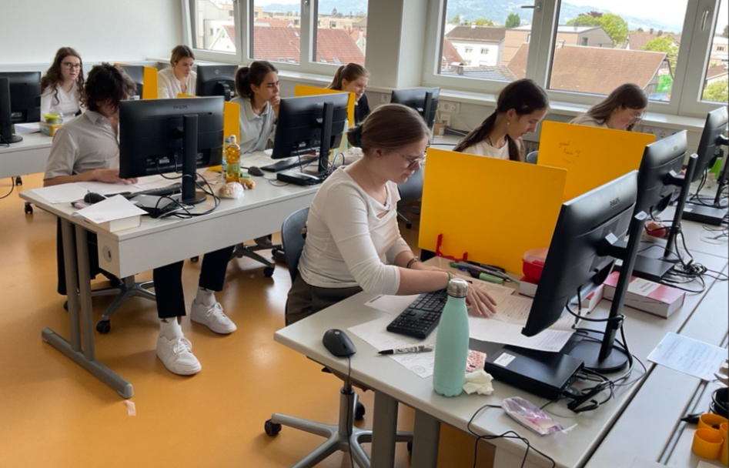
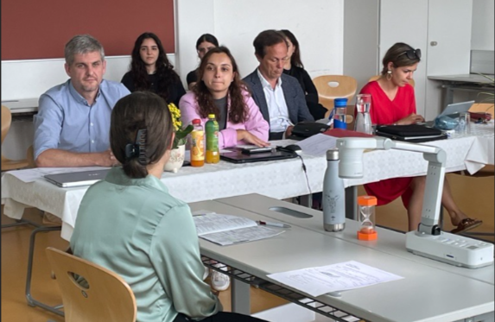
Reifeprüfung
(Matura)

Slide 2

teilzentralisiert; sieben Teilprüfungen
(1) Deutsch
schriftlich
(4) mündliche Prüfung 1
(2) Mathematik
schriftlich
(5) mündliche Prüfung 2
(6) weitere Prüfung
schriftlich oder mündlich
(3) Lebende Fremdsprache
schriftlich
(7) ABA
Abwahlmöglichkeit
disponierbar
zentralisiert

Slide 3
Sieben Teilprüfungen
(1) Deutsch
schriftlich
(4) mündliche Prüfung 1
(2) Mathematik
schriftlich
(5) mündliche Prüfung 2
(3) Lebende Fremdsprache
schriftlich
(6) mündliche Prüfung 3
(7) ABA
Abwahlmöglichkeit
15. 1. 2026

Slide 4
Sieben Teilprüfungen
(1) Deutsch
schriftlich
(4) mündliche Prüfung 1
(2) Mathematik
schriftlich
(5) mündliche Prüfung 2
(3) Lebende Fremdsprache
schriftlich
(6) mündliche Prüfung 3
(7) ABA
Abwahl und schriftl. Prüfung

Slide 5
Sieben Teilprüfungen
(1) Deutsch
schriftlich
(4) mündliche Prüfung 1
(2) Mathematik
schriftlich
(5) mündliche Prüfung 2
(3) Lebende Fremdsprache
schriftlich
(6) mündliche Prüfung 3
(7) ABA
Abwahl und mündl. Prüfung

Slide 6
Sieben Teilprüfungen
(1) Deutsch
schriftlich
(4) mündliche Prüfung 1
(2) Mathematik
schriftlich
(5) mündliche Prüfung 2
(3) Lebende Fremdsprache
schriftlich
(6) Fremdsprache,
PH, BIO (NWT=
schriftlich
(7) ABA Abwahl und schriftliche Prüfung

Slide 7
mündliche Teilprüfungen
alle Fächer (außer Sport) sind wählbar; auch WPGs
sind maturabel
Mindest-Ausmaß: vier Jahres-Wochen-Stunden
Mindest-Stunden-Gesamtausmaß: 10 (2 Prüfungen), 15 (3 Prüfungen), 20 (4 Prüfungen)
definierte Themenkörbe: Themen → Fragen → Ziehung

Slide 8
wichtige Termine …
Schritt 1: Voranmeldung ABA (informell) bis 5. November 2025
(sofern man überlegt, die ABA zu schreiben)
Schritt 2: Abwahl der ABA bis 15. Jänner 2026 (7. Klasse)
(sofern man sich gegen die ABA entscheidet)
Schritt 2: definitive Fächerwahl bis 15. Jänner 2027 (8. Klasse)

